Slide 1

Mózgowe porażenie dziecięce
Metody specjalne fizjoterapii u pacjenta pediatrycznego
Objawy i problemy funkcjonalne oraz przegląd wybranych metod: NDT-Bobath · PNF · metoda Peto · Ruch Rozwijający W. Sherborne · integracja sensoryczna
Przedmiot: Metody specjalne fizjoterapii | Praca projektowa — przegląd literatury

Slide 2

WPROWADZENIE
Cel i zakres pracy
▸ Przedstawienie mózgowego porażenia dziecięcego (MPD) jako najczęstszej przyczyny niepełnosprawności ruchowej wieku rozwojowego.
▸ Omówienie objawów oraz problemów funkcjonalnych dziecka z MPD.
▸ Przegląd literatury (książki i artykuły naukowe) dotyczącej metod usprawniania stosowanych w tej jednostce chorobowej.
▸ Charakterystyka wybranych metod specjalnych fizjoterapii:
– NDT-Bobath, PNF, metoda Peto (nauczanie kierowane),
– Ruch Rozwijający Weroniki Sherborne, integracja sensoryczna (SI).
▸ Podkreślenie znaczenia wczesnej, kompleksowej i zespołowej rehabilitacji.
MPD (mózgowe / dziecięce porażenie mózgowe, ang. cerebral palsy) — jednostka, w której stosuje się wszystkie omawiane metody.
Mózgowe porażenie dziecięce · Metody specjalne fizjoterapii
2

Slide 3
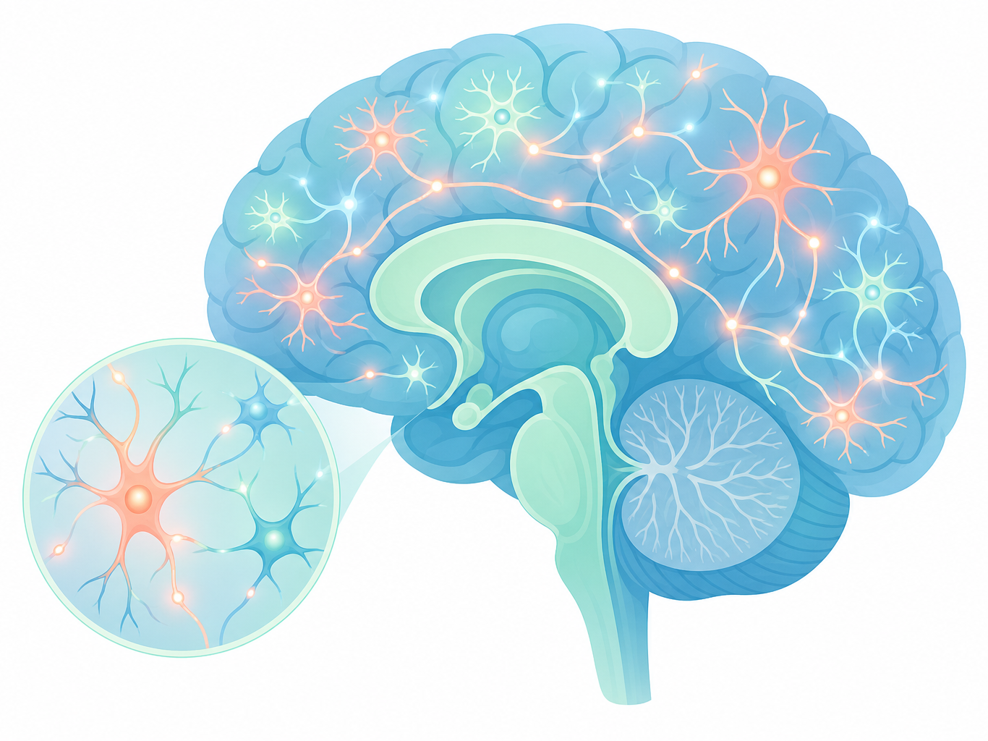
CHARAKTERYSTYKA CHOROBY
Czym jest mózgowe porażenie dziecięce?
▸ Grupa trwałych zaburzeń rozwoju ruchu i postawy, powodujących ograniczenie aktywności.
▸ Przyczyną jest niepostępujące uszkodzenie lub zaburzenie rozwoju niedojrzałego mózgu (okres płodowy, okołoporodowy lub wczesnodziecięcy).
▸ Uszkodzenie ma charakter statyczny, lecz jego obraz kliniczny zmienia się wraz z dojrzewaniem dziecka.
▸ Zaburzeniom ruchowym często towarzyszą zaburzenia: czucia, percepcji, poznawcze, komunikacji, zachowania oraz padaczka.
▸ To zespół objawów (nie jedna choroba) o różnorodnym obrazie i nasileniu.
Mózgowe porażenie dziecięce · Metody specjalne fizjoterapii
3

Slide 4
CHARAKTERYSTYKA CHOROBY
Etiologia — przyczyny i czynniki ryzyka
Czynniki przedporodowe
Czynniki okołoporodowe
Czynniki poporodowe
▸ Infekcje wewnątrzmaciczne (TORCH)
▸ Niedotlenienie i niewydolność łożyska
▸ Wady rozwojowe OUN
▸ Wcześniactwo, ciąża mnoga
▸ Czynniki genetyczne
▸ Zamartwica i niedotlenienie
▸ Uraz okołoporodowy
▸ Niska masa urodzeniowa
▸ Krwawienia dokomorowe
▸ Ciężka żółtaczka (kernicterus)
▸ Zapalenie opon mózgowo-rdzeniowych
▸ Urazy czaszkowo-mózgowe
▸ Niedotlenienie (np. utonięcie)
▸ Udar, zaburzenia metaboliczne
Mózgowe porażenie dziecięce · Metody specjalne fizjoterapii
4

Slide 5
CHARAKTERYSTYKA CHOROBY
Epidemiologia
2–3
przypadki na 1000 żywych urodzeń
~1
najczęstsza przyczyna niepełnosprawności ruchowej u dzieci
40–60%
dzieci z MPD ma niepełnosprawność intelektualną*
▸ Częstość występowania MPD utrzymuje się na stałym poziomie mimo postępu opieki perinatalnej — dzięki niej przeżywają dzieci coraz bardziej niedojrzałe i obciążone.
▸ Ryzyko rośnie znacząco u wcześniaków i noworodków z bardzo małą masą urodzeniową.
▸ Postacie i nasilenie objawów są bardzo zróżnicowane — od dyskretnych zaburzeń chodu po ciężką, wielonarządową niepełnosprawność.
* Dane orientacyjne; częstość zaburzeń towarzyszących zależy od postaci i ciężkości MPD.
Mózgowe porażenie dziecięce · Metody specjalne fizjoterapii
5

Slide 6
CHARAKTERYSTYKA CHOROBY
Klasyfikacja postaci klinicznych
Postać
Charakterystyka
GMFCS
Skala funkcji motoryki dużej (5 poziomów) opisuje samodzielność w lokomocji.
I – chodzi bez ograniczeń V – zależny, wózek
Spastyczna (najczęstsza)
Wzmożone napięcie mięśni; diplegia, hemiplegia, tetraplegia (kwadriplegia)
Dyskinetyczna
Ruchy mimowolne, zmienne napięcie — atetoza, dystonia, pląsawica
Ataktyczna
Zaburzenia równowagi i koordynacji, drżenie zamiarowe
Mieszana
Współwystępowanie cech kilku postaci jednocześnie
▸ Do oceny funkcji stosuje się także MACS (kończyny górne) oraz CFCS (komunikacja).
Mózgowe porażenie dziecięce · Metody specjalne fizjoterapii
6

Slide 7

OBJAWY
Objawy ruchowe (podstawowe)
▸ Nieprawidłowe napięcie mięśniowe — spastyczność, wiotkość lub napięcie zmienne.
▸ Przetrwałe odruchy pierwotne i osłabione reakcje prostowania oraz równowagi.
▸ Opóźnienie rozwoju ruchowego — opóźnione osiąganie kamieni milowych.
▸ Patologiczne, stereotypowe wzorce ruchowe i postawy.
▸ Zaburzenia kontroli postawy, równowagi i koordynacji.
▸ Osłabienie siły mięśniowej i szybka męczliwość.
▸ Zaburzenia selektywnej kontroli ruchu (trudność w izolowanych ruchach).
Mózgowe porażenie dziecięce · Metody specjalne fizjoterapii
7

Slide 8
OBJAWY
Zaburzenia współistniejące
▸ Padaczka (nawet u ok. 30–50% dzieci).
▸ Niepełnosprawność intelektualna o różnym nasileniu.
▸ Zaburzenia wzroku (zez, niedowidzenie) i słuchu.
▸ Zaburzenia mowy i komunikacji (dyzartria).
▸ Zaburzenia karmienia, połykania, refluks, ślinotok.
▸ Zaburzenia czucia i integracji sensorycznej.
▸ Zaburzenia emocjonalne i zachowania.
▸ Przewlekły ból (np. mięśniowo-szkieletowy).
▸ Zaburzenia oddychania i częste infekcje dróg oddechowych.
▸ Osteoporoza, zaburzenia odżywiania i wzrastania.
Wielość zaburzeń sprawia, że MPD wymaga opieki interdyscyplinarnej, a fizjoterapia jest tylko jednym z jej elementów.
Mózgowe porażenie dziecięce · Metody specjalne fizjoterapii
8

Slide 9
PROBLEMY FUNKCJONALNE
Konsekwencje w codziennym funkcjonowaniu
▸ Lokomocja: trudności lub brak samodzielnego chodu, potrzeba zaopatrzenia ortopedycznego (ortezy, balkonik, wózek).
▸ Samoobsługa: ograniczenia w ubieraniu, jedzeniu, higienie.
▸ Manipulacja: utrudniony chwyt i precyzyjne ruchy rąk.
▸ Komunikacja i nauka: trudności w mowie, pisaniu, edukacji szkolnej.
▸ Uczestnictwo: ograniczenie zabawy, kontaktów rówieśniczych i aktywności społecznej.
▸ Powikłania wtórne: przykurcze, zwichnięcie stawu biodrowego, skolioza, deformacje stóp.
Mózgowe porażenie dziecięce · Metody specjalne fizjoterapii
9

Slide 10
POSTĘPOWANIE
Diagnostyka i ocena funkcjonalna
▸ Wywiad — przebieg ciąży, porodu i rozwoju dziecka.
▸ Badanie neurologiczne i ocena napięcia mięśniowego oraz odruchów.
▸ Ocena rozwoju psychoruchowego i wzorców ruchowych.
▸ Neuroobrazowanie — MRI/USG przezciemiączkowe mózgowia.
▸ Konsultacje: okulistyczna, laryngologiczna, logopedyczna, psychologiczna.
Wybrane skale oceny funkcjonalnej:
GMFCS — poziom funkcji motoryki dużej
GMFM — pomiar funkcji motorycznych
MACS — funkcja manualna kończyn górnych
Skala Ashworth — ocena napięcia / spastyczności
Mózgowe porażenie dziecięce · Metody specjalne fizjoterapii
10

Slide 11
FIZJOTERAPIA
Znaczenie i zasady rehabilitacji
▸ Wczesna interwencja — wykorzystanie neuroplastyczności rozwijającego się mózgu.
▸ Kompleksowość i ciągłość — terapia dostosowana do wieku i potrzeb dziecka.
▸ Podejście funkcjonalne — cele osadzone w codziennych czynnościach i zabawie.
▸ Zapobieganie powikłaniom wtórnym (przykurczom, deformacjom).
▸ Praca zespołu interdyscyplinarnego z aktywnym udziałem rodziny.
▸ Łączenie różnych metod — dobór indywidualny, a nie jedna „recepta”.
Mózgowe porażenie dziecięce · Metody specjalne fizjoterapii
11

Slide 12

CZĘŚĆ II
Wybrane metody specjalne fizjoterapii w MPD
NDT-Bobath · PNF · metoda Peto · Ruch Rozwijający W. Sherborne · integracja sensoryczna
Mózgowe porażenie dziecięce · Metody specjalne fizjoterapii
12

Slide 13

METODA
NDT-Bobath (koncepcja neurorozwojowa)
Twórcy: Berta i Karel Bobath. Podstawa: neurofizjologiczna koncepcja rozwoju.
▸ Hamowanie nieprawidłowych wzorców ruchu i postawy.
▸ Normalizacja napięcia mięśniowego (obniżanie lub podwyższanie).
▸ Torowanie i utrwalanie prawidłowych wzorców ruchowych.
▸ Prowadzenie ruchu z tzw. punktów kluczowych kontroli.
▸ Włączanie prawidłowych wzorców w codzienne czynności — także w pielęgnację prowadzoną przez rodziców (handling).
▸ Terapia całościowa, dostosowana indywidualnie do dziecka.
Najczęściej stosowana metoda u niemowląt i dzieci z MPD.
Mózgowe porażenie dziecięce · Metody specjalne fizjoterapii
13

Slide 14
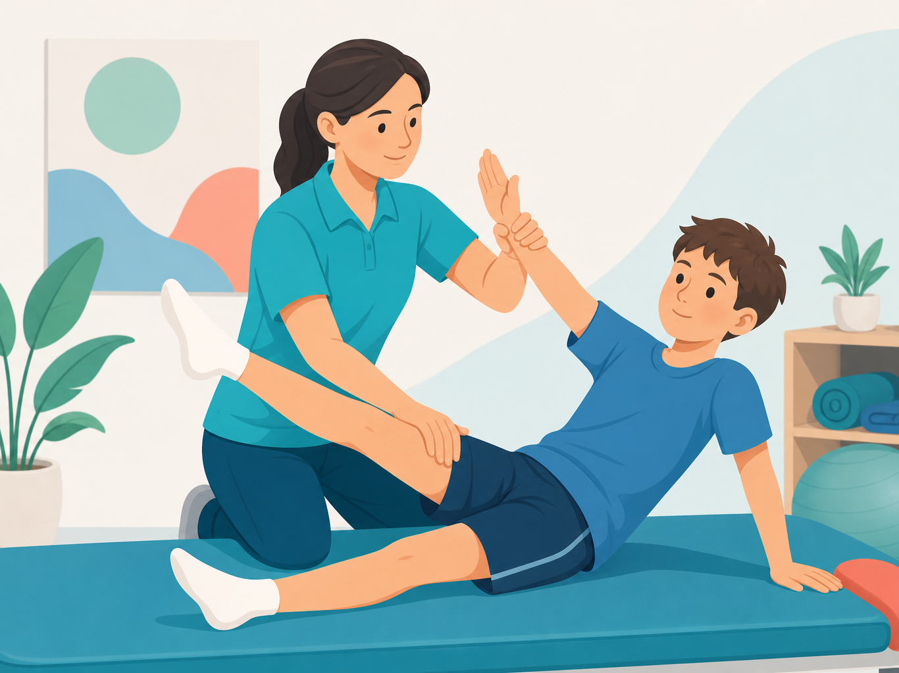
METODA
PNF — torowanie nerwowo-mięśniowe
Proprioceptive Neuromuscular Facilitation — wykorzystanie proprioceptorów.
▸ Ruch w naturalnych, trójpłaszczyznowych wzorcach (diagonalnych, spiralnych).
▸ Torowanie ruchu przez bodźce: dotyk, opór, rozciąganie, trakcję/aproksymację.
▸ Praca na częściach ciała silniejszych, by torować słabsze (irradiacja).
▸ Podejście funkcjonalne, pozytywne — bazuje na możliwościach pacjenta.
▸ Wykorzystywana m.in. w treningu chodu, kontroli tułowia i stabilizacji.
▸ Cele ustalane w porozumieniu z pacjentem i rodziną.
Bezbolesna, motywująca; oparta na mocnych stronach dziecka.
Mózgowe porażenie dziecięce · Metody specjalne fizjoterapii
14

Slide 15
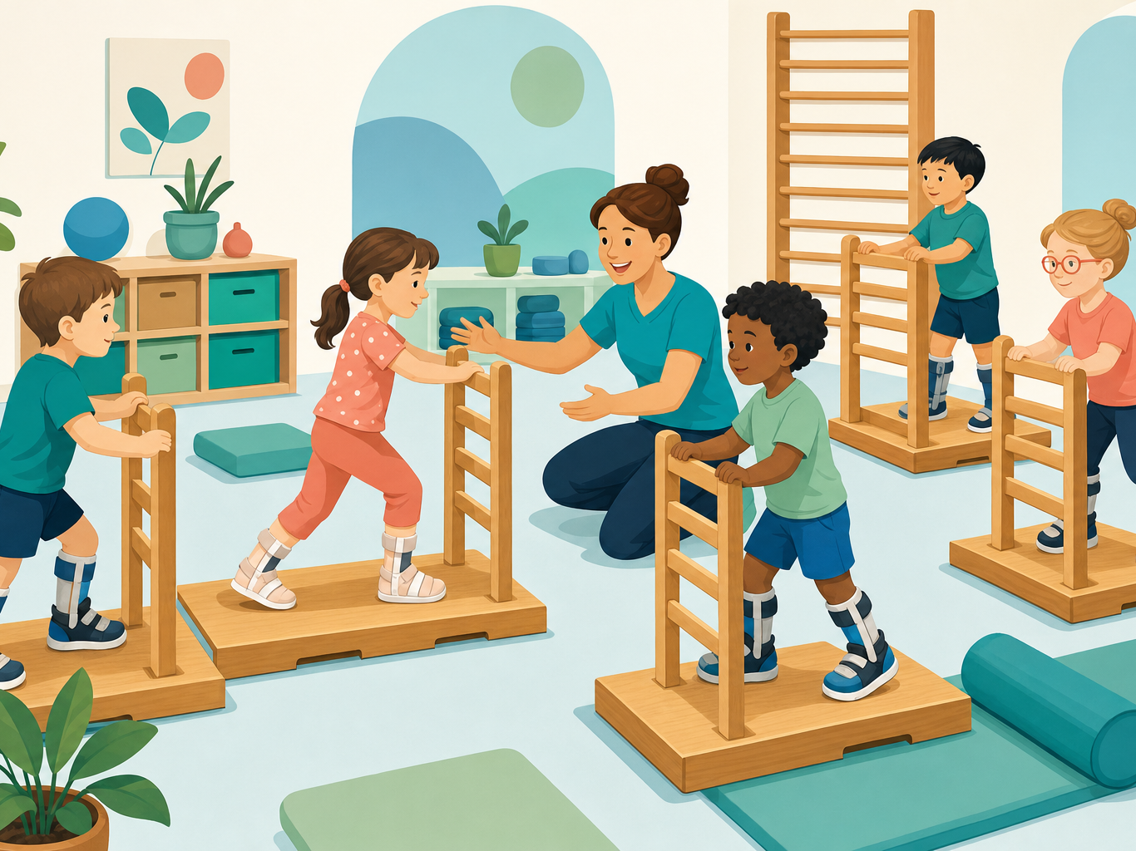
METODA
Metoda Peto — nauczanie kierowane
Twórca: András Petö. System łączący rehabilitację z edukacją (konduktywny).
▸ Zajęcia grupowe prowadzone przez wykwalifikowanego terapeutę („dyrygenta”).
▸ Rytmiczna intencja — słowne zapowiadanie i rytmizowanie wykonywanych ruchów.
▸ Specjalne meble ze szczeblami (drabinki, plintusy) ułatwiające chwyt i pozycje.
▸ Stały, uporządkowany plan dnia i powtarzalne zadania.
▸ Cel: maksymalna samodzielność w czynnościach dnia codziennego.
▸ Rozwija wolę działania, motywację i samokontrolę dziecka.
Dla dzieci w wieku przedszkolnym i szkolnym.
Mózgowe porażenie dziecięce · Metody specjalne fizjoterapii
15

Slide 16

METODA
Ruch Rozwijający Weroniki Sherborne
Metoda wspomagająca rozwój psychoruchowy oparta na ruchu, dotyku i relacji.
▸ Rozwijanie świadomości własnego ciała i przestrzeni.
▸ Budowanie poczucia bezpieczeństwa, zaufania i relacji z drugą osobą.
▸ Ćwiczenia: „z”, „przeciwko” i „razem” z partnerem (rodzicem, terapeutą).
▸ Naturalne formy ruchu wywodzące się z dziecięcej zabawy (baraszkowania).
▸ Poprawa integracji sensomotorycznej i kontaktów społecznych.
▸ Metoda uzupełniająca — wspiera terapię prowadzoną innymi metodami.
Prowadzona indywidualnie lub w małych grupach.
Mózgowe porażenie dziecięce · Metody specjalne fizjoterapii
16

Slide 17

METODA
Integracja sensoryczna (SI)
Twórczyni: A. Jean Ayres. Poprawa przetwarzania bodźców zmysłowych w OUN.
▸ Stymulacja układów: przedsionkowego, proprioceptywnego i dotykowego.
▸ Dostarczanie kontrolowanej „diety sensorycznej” podczas ukierunkowanej zabawy.
▸ Poprawa kontroli postawy, równowagi, planowania ruchu (praksji).
▸ Specjalistyczny sprzęt: podwieszane huśtawki, platformy, deski równoważne.
▸ Wymaga diagnozy i prowadzenia przez certyfikowanego terapeutę SI.
▸ Metoda uzupełniająca kompleksową rehabilitację dziecka z MPD.
Wspiera lepsze reagowanie dziecka na otoczenie.
Mózgowe porażenie dziecięce · Metody specjalne fizjoterapii
17

Slide 18
PODSUMOWANIE METOD
Zestawienie omawianych metod
Metoda
Główny cel / charakter
NDT-Bobath
Normalizacja napięcia i wzorców ruchowych; podejście neurorozwojowe
PNF
Torowanie ruchu we wzorcach; praca na mocnych stronach
Metoda Peto
Usamodzielnienie; połączenie terapii z edukacją (grupowo)
W. Sherborne
Świadomość ciała, relacja i więź poprzez ruch
Integracja sensor. (SI)
Poprawa przetwarzania bodźców zmysłowych
▸ Metody wzajemnie się uzupełniają — o wyborze decydują wiek, postać i nasilenie MPD oraz indywidualne cele terapii.
Mózgowe porażenie dziecięce · Metody specjalne fizjoterapii
18

Slide 19
PODSUMOWANIE
Wnioski
▸ MPD to najczęstsza przyczyna niepełnosprawności ruchowej wieku rozwojowego o bardzo zróżnicowanym obrazie klinicznym.
▸ Wczesne rozpoznanie i szybkie wdrożenie rehabilitacji poprawiają rokowanie funkcjonalne dziecka.
▸ Nie istnieje jedna uniwersalna metoda — skuteczna terapia łączy różne podejścia, dobrane indywidualnie.
▸ NDT-Bobath i PNF stanowią podstawę usprawniania neurorozwojowego, a metoda Peto, Ruch Rozwijający Sherborne i SI cennie je uzupełniają.
▸ Kluczowe znaczenie mają: kompleksowość, ciągłość, praca zespołowa oraz aktywne zaangażowanie rodziny.
▸ Cel nadrzędny: maksymalna samodzielność, uczestnictwo i jakość życia dziecka.
Mózgowe porażenie dziecięce · Metody specjalne fizjoterapii
19

Slide 20
BIBLIOGRAFIA
Wykaz literatury
Książki i podręczniki
Artykuły naukowe
(dostępne m.in. w bazach PubMed / Google Scholar)
1. Michałowicz R. (red.): Mózgowe porażenie dziecięce. Wydawnictwo Lekarskie PZWL, Warszawa 2001.
2. Levitt S.: Rehabilitacja w porażeniu mózgowym i zaburzeniach ruchu. Wydawnictwo Lekarskie PZWL, Warszawa 2007.
3. Matyja M., Domagalska M.: Podstawy usprawniania neurorozwojowego według Berty i Karela Bobathów. Wyd. AWF, Katowice 2005.
4. Borkowska M., Szwiling Z.: Metoda NDT-Bobath. Poradnik dla rodziców. Wydawnictwo Lekarskie PZWL, Warszawa 2011.
5. Sherborne W.: Ruch rozwijający dla dzieci. Wydawnictwo Naukowe PWN, Warszawa 2012.
6. Adler S.S., Beckers D., Buck M.: PNF w praktyce. Ilustrowany przewodnik. DB Publishing, 2014.
7. Ayres A.J.: Dziecko a integracja sensoryczna. Wydawnictwo Harmonia, Gdańsk 2015.
8. Kułak W., Sobaniec W.: Mózgowe porażenie dziecięce — standardy postępowania. Standardy Medyczne 2004; 1(1): 96–99.
9. Bagnowska K., Falkowski M.: Wybrane metody usprawniania dzieci z mózgowym porażeniem dziecięcym. Nowa Pediatria 2013; 3: 130–135.
10. Kwolek A., Majka M., Pabis M.: Rehabilitacja dzieci z porażeniem mózgowym — problemy, aktualne kierunki. Ortopedia Traumatologia Rehabilitacja 2001; 3(4): 499–507.
Uwaga: przed cytowaniem w pracy zaleca się zweryfikowanie pełnych danych bibliograficznych (rok, tom, strony) w katalogu biblioteki oraz w bazach naukowych.
Mózgowe porażenie dziecięce · Metody specjalne fizjoterapii
20

Slide 21

Dziękuję za uwagę
Wczesna, kompleksowa i zespołowa rehabilitacja daje dziecku z MPD szansę na większą samodzielność i lepszą jakość życia.

